Slide 1
吃菜不知菜價? 即時菜價反映出的市場機制

Slide 2
目的
整合目前公開的菜價資料，與可能影響菜價的資料進行比較分析，試圖探討影響菜價的因素與其可能反映出的市場行為。
1.產地、盛產期：
產地與非產地價格變化、交易量是否有差？
台北的菜價是否會受產地天氣影響？
2.颱風：
颱風期間是否存在搶菜現象？
颱風期間搶菜是否合理？
使用資料：農產品批發市場交易行情站每日交易量、價格
各月各鄉鎮之盛產蔬菜、臺灣測站歷史氣候資料、臺灣颱風資料

Slide 3
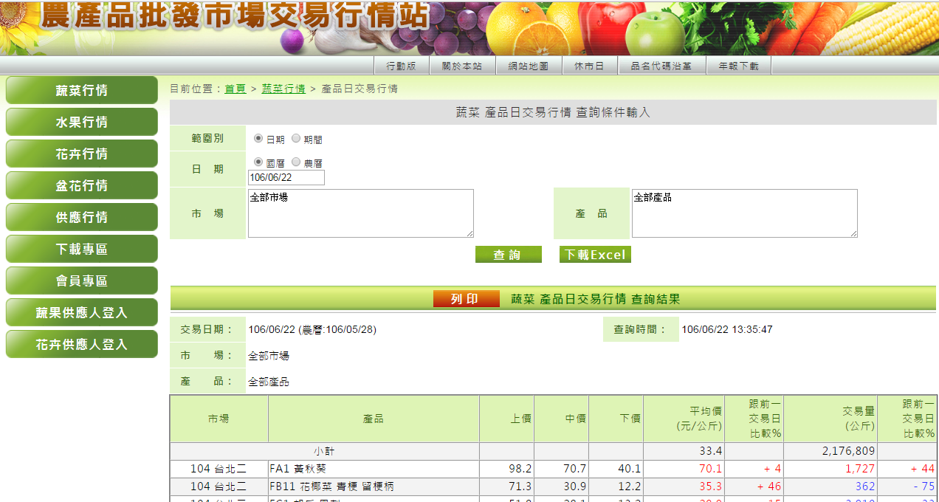

Slide 4
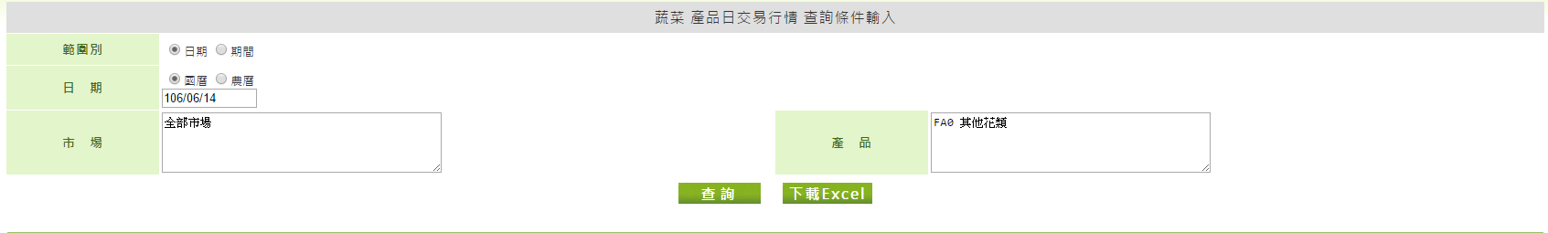
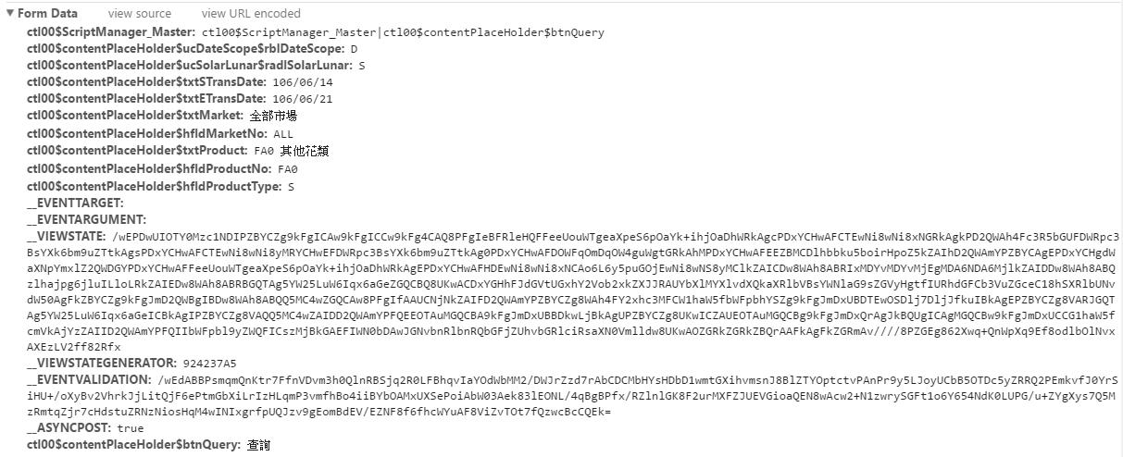
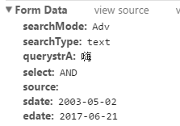
資料爬蟲 -農產品批發市場交易行情站
1..aspx網站 (互動式網頁)
2.POST?

Slide 5
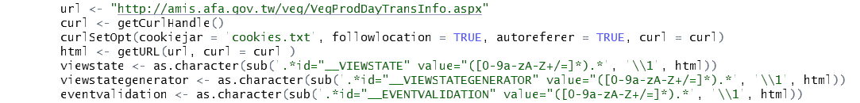

.ASPX CRAWLER(政府網頁很愛用)
Query 某些即時更動的值 (RCurl)
將所有的POST所需的變數設定好
HTTP header fields
HTTP header fields are components of the header section of request and response messages in the HTTP. They define the operating parameters of an HTTP transaction.
Accept and content_type for convenience functions for setting accept and content-type headers. EX: authenticate, set_cookies

Slide 6
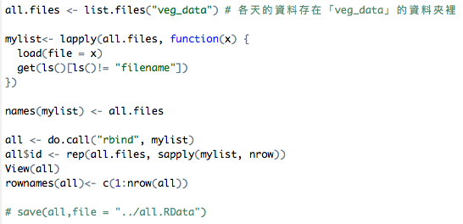
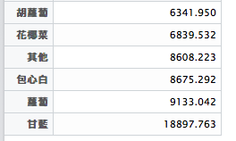
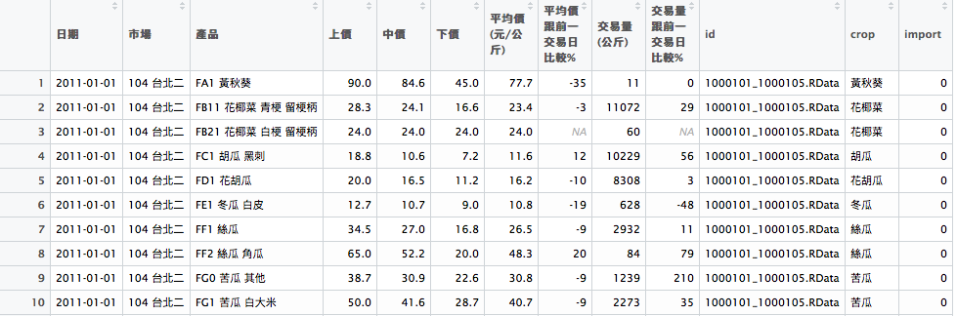
初步整理資料
將每天各種菜之價格、交易量合併起來
整理資料格式
依照蔬菜種類切開來
蔬菜交易量最大的幾種：

Slide 7
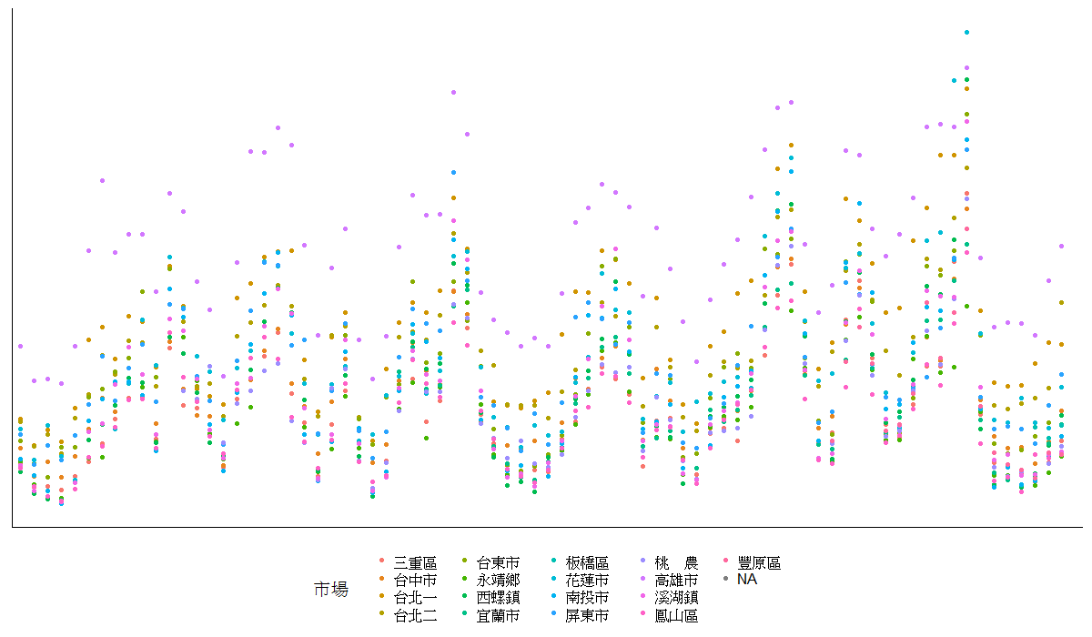
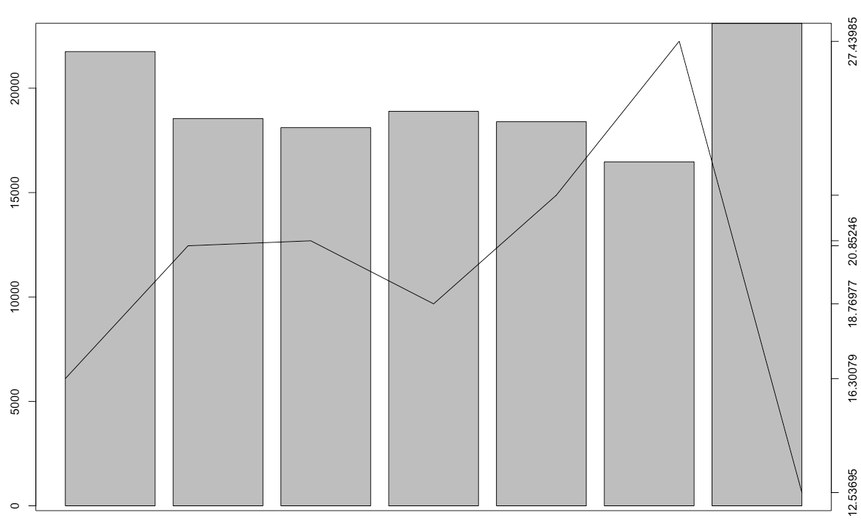
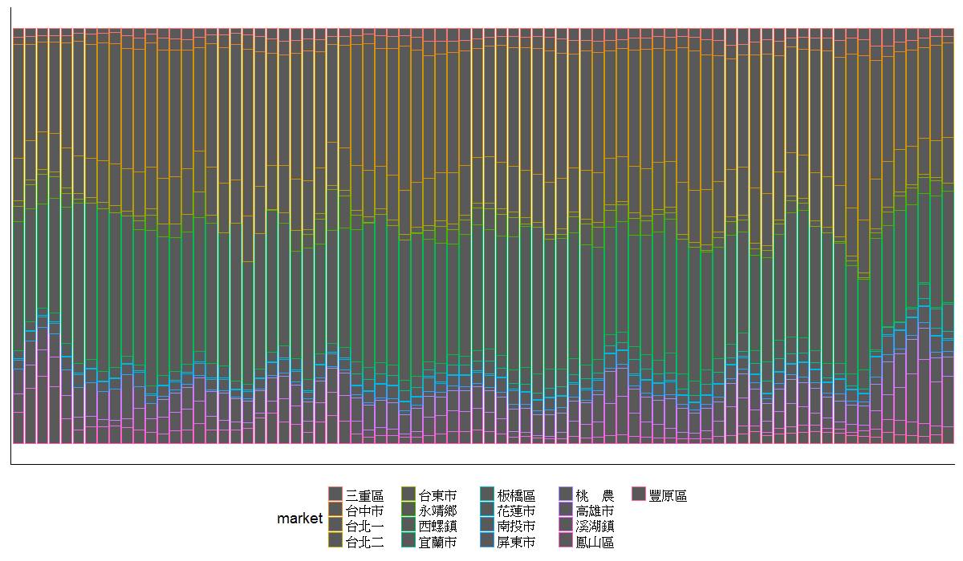
基礎分析 (以甘籃為例)
批發市場價格比較圖
年趨勢圖
批發市場成交量比例圖

Slide 8
產地、盛產期相關
產地與非產地價格、交易量是否有差？
台北的菜價是否會受產地天氣影響？
Notes:
產地與非產地價格變化、交易量是否有差？（可能會因為距離較遠、增加運輸成本，所以非產地比較貴）

Slide 9
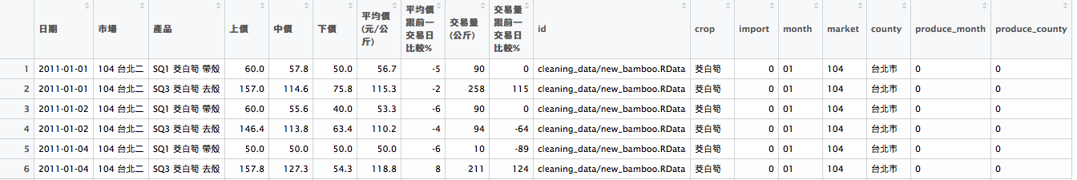
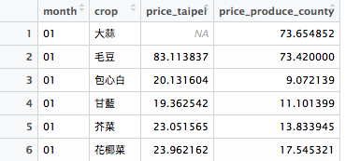
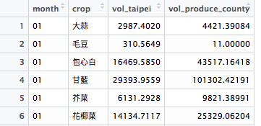
產地與非產地的每月價格變化、交易量變化
抓產地、盛產時間的資料
依照月份、縣市整理產地資料
依照產地與非產地(以台北做代表)每月價格、產量之資料

Slide 10
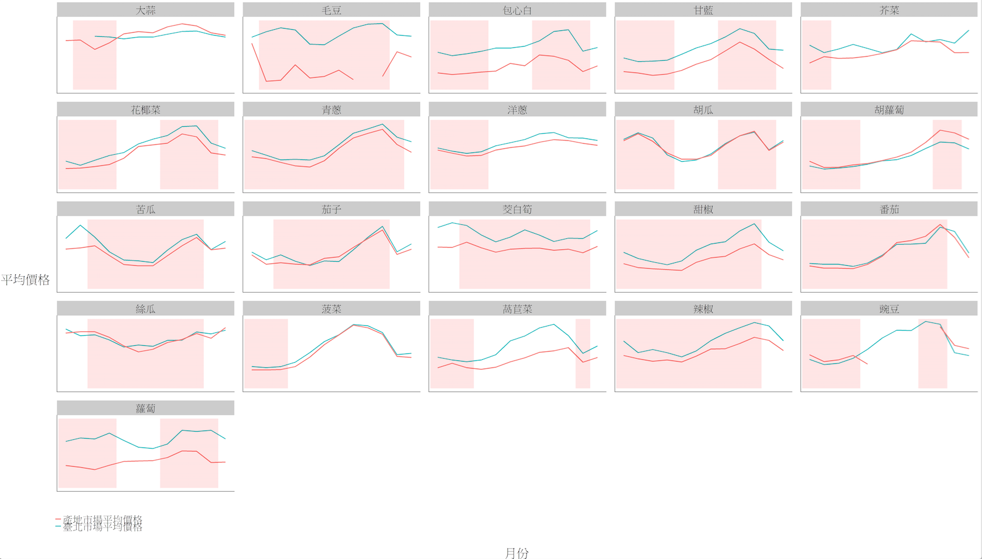
產地與非產地的每月價格變化

Slide 11
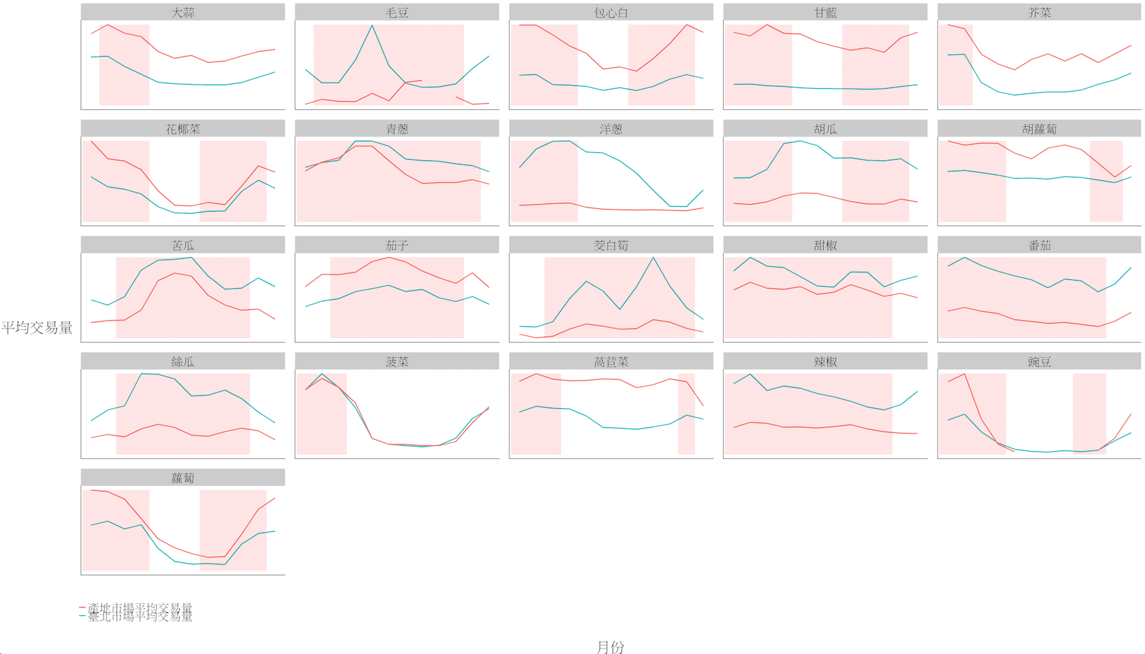
產地與非產地的每月交易量變化

Slide 12
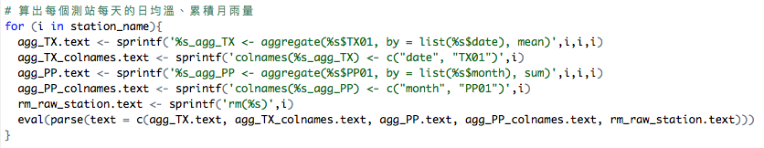
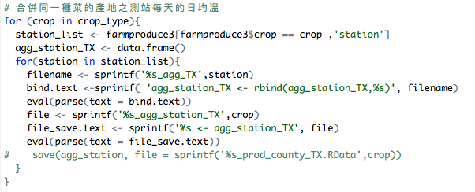
台北的菜價變化與產地天氣
整理各種菜的產地天氣(包括溫度跟雨量)
先以測站為單位，去算曾經是產地的地點之日均溫與月累積雨量。
以菜為單位，算出各種菜的產地之每天日均溫、每月累積雨量
日期 | 測站 | 日均溫 | 累積月雨量
2011/1/1 | A | 25 | 14
2011/1/1 | B | 28 | 5
2011/1/1 | C | 27 | 20
日期 | 菜 | 測站 | 日均溫
2011/1/1 | 甘藍 | A | 30
2011/1/1 | 甘藍 | B | 25
2011/1/1 | 甘藍 | C | 28
月份 | 菜 | 測站 | 月累積 雨量
2011/1 | 甘藍 | A | 30
2011/2 | 甘藍 | B | 25
2011/3 | 甘藍 | C | 28

Slide 13
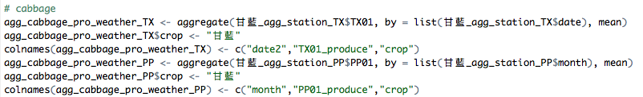
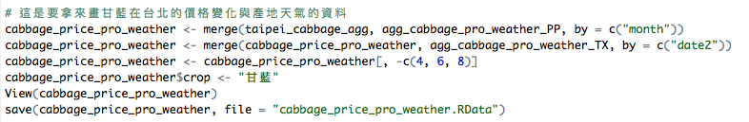
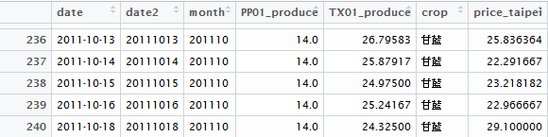
台北的菜價變化與產地天氣
日期 | 菜 | 產地日均溫 (A+B+C)/3
2011/1/1 | 甘藍 | 30
2011/1/2 | 甘藍 | 25
2011/1/3 | 甘藍 | 28
整理各種菜的產地天氣(包括溫度跟雨量)
3. 算出每種菜的盛產地之每天平均溫度、雨量
4. 整合每天的台北價錢、當天的盛產地日均溫、日雨量
月份 | 菜 | 產地月 累積雨量 (A+B+C)/3
2011/1 | 甘藍 | 30
2011/2 | 甘藍 | 25
2011/3 | 甘藍 | 28

Slide 14
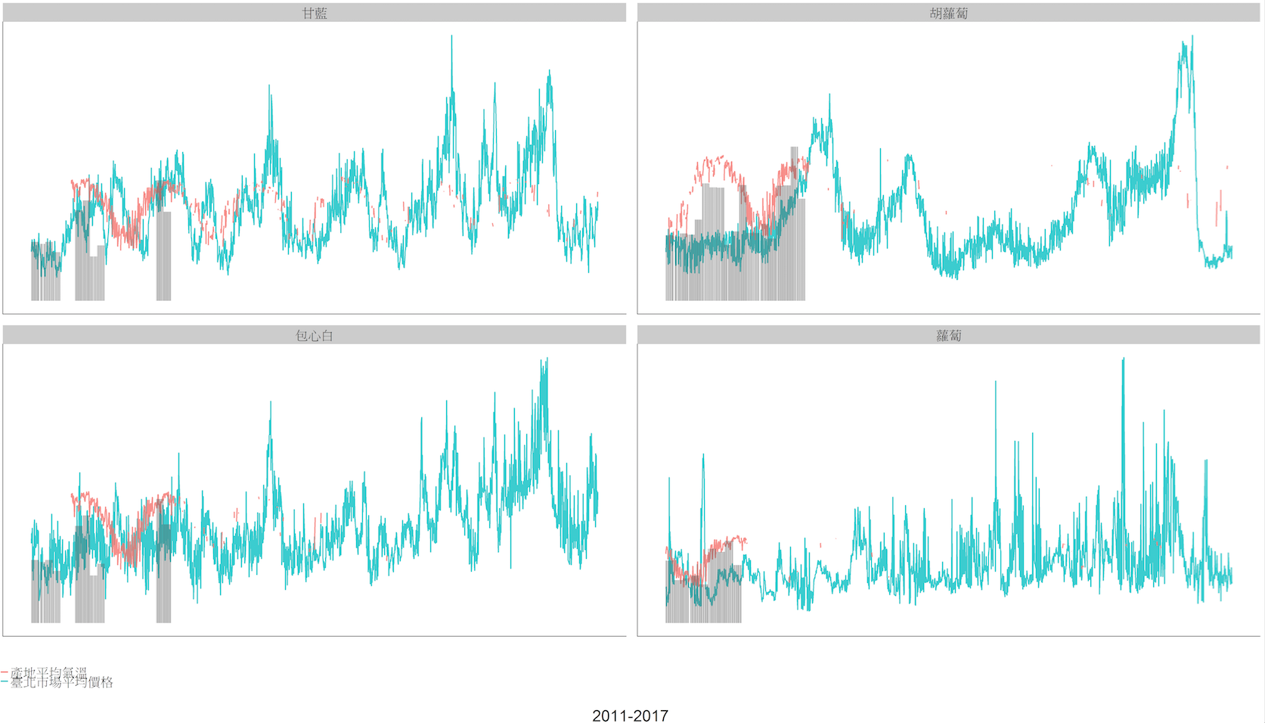
台北的菜價變化與產地天氣
Notes:
檢討：我們想做的跟實際資料能做出來的不一定一樣，這張圖就是最好的例子。我們是用各鄉陣市區層級的天氣自動測站的資料來做為產地資料，但這些自動測站的資料長長不完整，導致根本無法看出什麼趨勢。

Slide 15
颱風相關
颱風期間是否存在搶菜現象？
颱風期間搶菜是否合理？

Slide 16

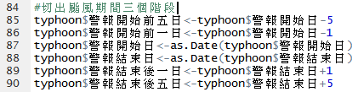

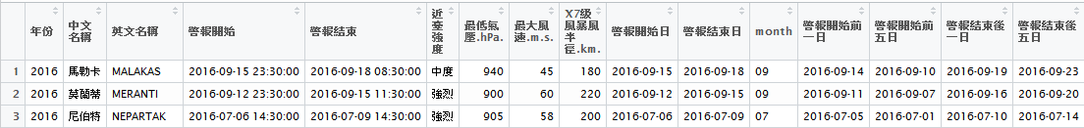
颱風期間與颱風月份的每日價格變化、交易量變化
界定搶菜現象：颱風警報前，交易量大增
界定搶菜是否合理：每日產量(X)；颱風警報前，交易量大增，警報後交易量大減
蔬菜資料：cabbage、carrot、ch_cabbage、radish
抓颱風月份、颱風期間的資料
Notes:
以高麗菜 包心白菜 紅蘿蔔 和蘿蔔做為單位，探討不同種蔬菜在颱風期間以及颱風月份的交易量與價格變化
怎麼界定搶菜現象：
怎麼界定出搶菜是否合理：理論上搶完菜(交易量大幅上升)後，颱風來了，然後產量減少；但是現在產量的資料，只有以年為單位的、或是有以旬為單位的
替代方案：如果颱風前交易量大幅增加，颱風過了以後交易量忽然大幅減少，就叫做搶菜合理。（就是說可能一般而言交易量都是大概多少，但颱風過後交易量忽然掉了非常多，所以就假設是因為颱風把菜打壞所以沒得賣。）

Slide 17
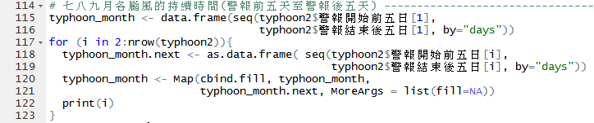
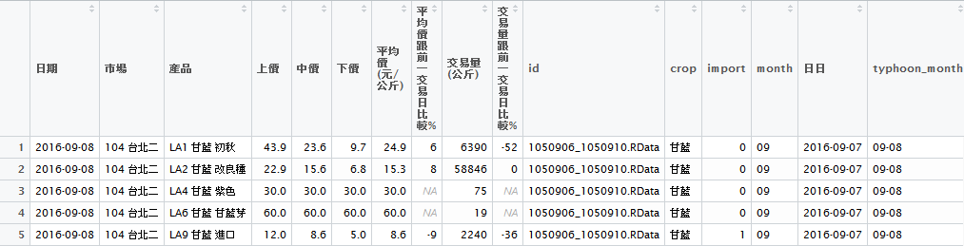
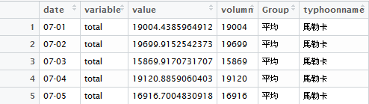
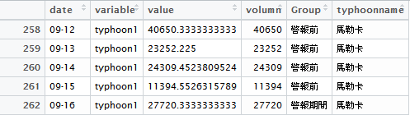
颱風期間與颱風月份的每日價格變化、交易量變化
依照颱風期間整理颱風月份各蔬菜資料
颱風期間與颱風月份每日交易量之資料
Notes:
會把各個颱風的持續時間丟到dataframe
用filter再找出單一颱風期間的蔬菜資料

Slide 18
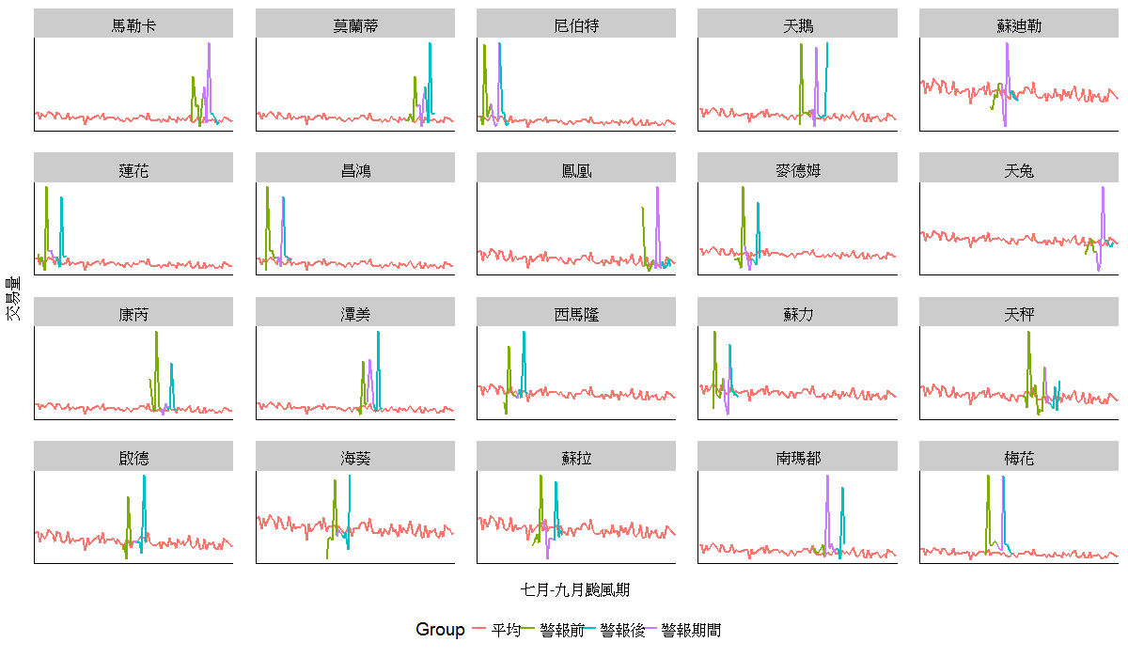
颱風期間與颱風月份的每日交易量變化

Slide 19
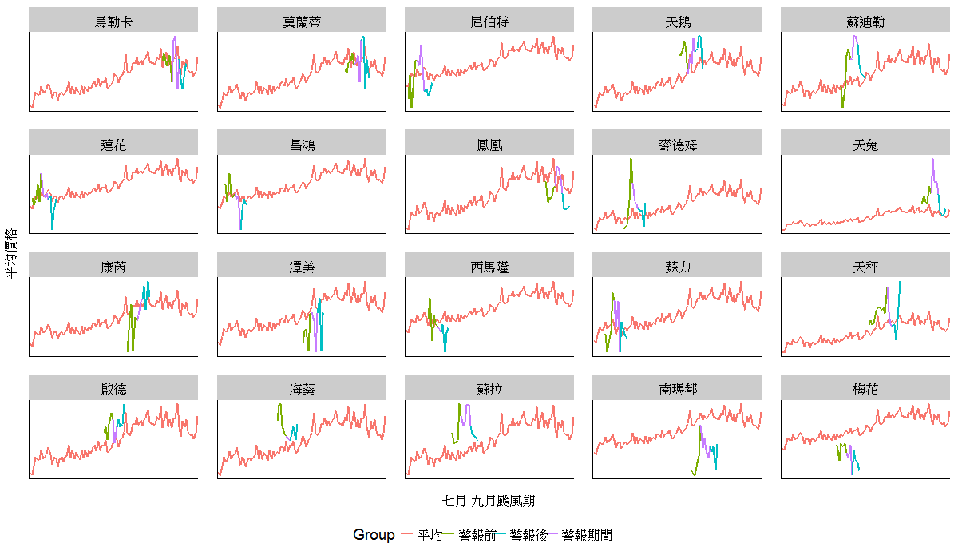
颱風期間與颱風月份的每日價格變化

Slide 20
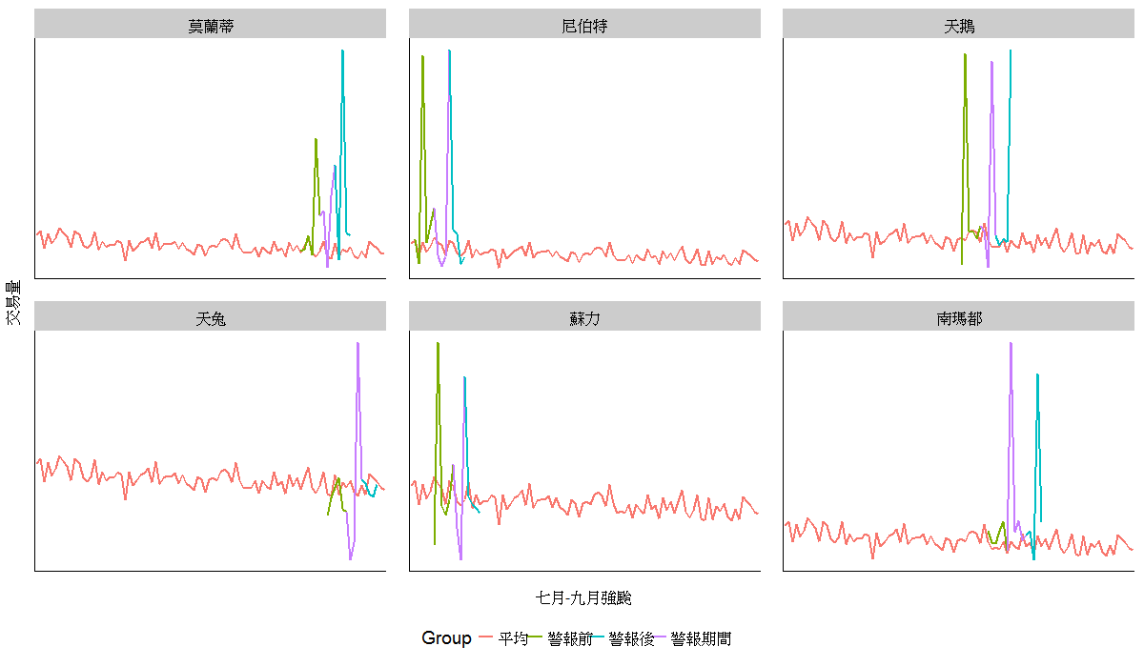
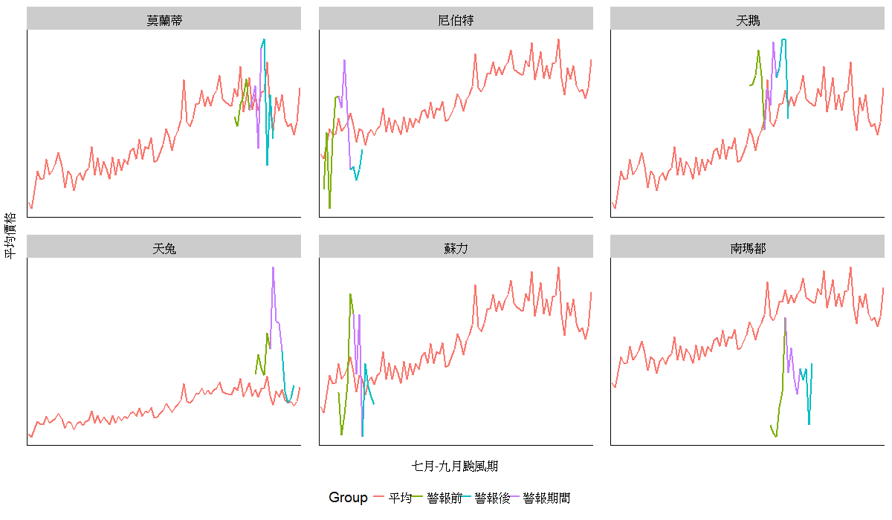
強烈颱風與颱風月份的交易量與價格變化

